Slide 1

BÀI GIẢNG GIẢI TÍCH 1
ĐẠI HỌC KINH TẾ QUỐC DÂN
Chương 5: PHÉP TOÁN TÍCH PHÂN
§5: Ứng dụng tích phân trong kinh tế học

Slide 2
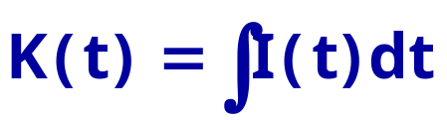
I. Ứng dụng tích phân bất định
1. Tìm hàm quỹ vốn khi biết hàm đầu tư
Giả sử việc đầu tư liên tục theo thời gian.
I(t): Lượng đầu tư tại thời điểm t
K(t): Lượng vốn tại thời điểm t.
Lượng đầu tư I(t) là tốc độ bổ sung vốn tại thời điểm t
⇒ K’(t) = I(t)
Do vậy, khi biết hàm đầu tư I(t) thì:

Slide 3
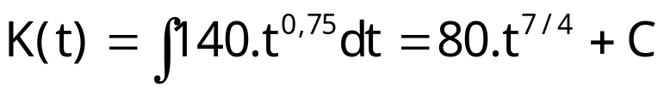
Ví dụ
Giả sử lượng đầu tư tại thời điểm t có dạng hàm số:
I(t) = 140.t ^{0,75}
  và quỹ vốn tại thời điểm xuất phát là K(0) = 150.
  Xác định hàm quỹ vốn?
  Giải:
  Ta có:
  Điều kiện K(0) = 150 ⇒ C = 150.
  Hàm quỹ vốn:
  K(t) = 80.t^{7/4} + 150

Slide 4

I. Ứng dụng tích phân bất định
2. Tìm hàm tổng khi biết hàm cận biên
  Giả sử x và y là các biến số kinh tế và biết hàm cận biên
  My = f(x)
  ⇒ hàm tổng:
  Cần lưu ý thông tin bổ sung để tìm được hằng số C trong phép toán tích phân bất định.

Slide 5
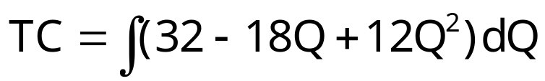

Ví dụ
1) Biết chi phí cận biên tại mỗi mức sản lượng Q:
  MC = 32 – 18Q + 12Q² và chi phí cố định: FC = 43.
  Tìm hàm tổng chi phí và chi phí khả biến.
  Giải:
  Hàm tổng chi phí:
  Điều kiện: TC(0) = FC = 43 ⇒ C = 43.
  Hàm tổng chi phí: TC = 32Q – 9Q² + 4Q³ + 43
  Hàm chi phí khả biến: VC = 32Q – 9Q² + 4Q³.

Slide 6

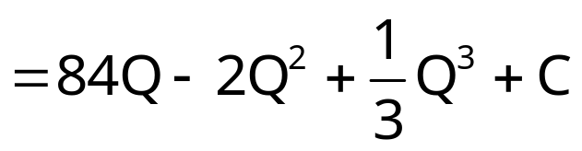
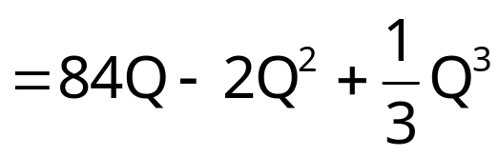
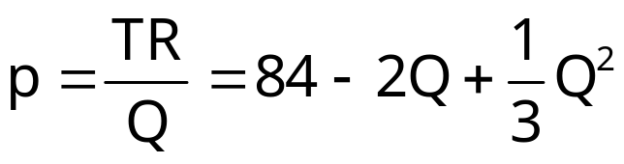
Ví dụ
2) Biết doanh thu cận biên tại mỗi mức sản lượng Q:
  MR = 84 – 4Q – Q²
  Tìm hàm tổng doanh thu và hàm cầu đối với sản phẩm.
  Giải:
  Hàm tổng doanh thu:
  Điều kiện: TR(0) = 0 ⇒ C = 0.
  Hàm tổng doanh thu: TR
  Hàm cầu đối với sản phẩm:

Slide 7
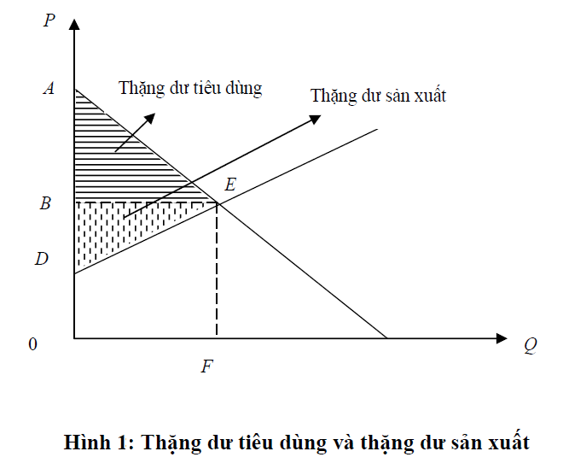
II. Ứng dụng của tích phân xác định
Tính thặng dư của người tiêu dùng và của nhà sản xuất
Thặng dư của người tiêu dùng (CS) là tổng mức hưởng lợi (tính bằng tiền) của tất cả những người tiêu dùng dự định mua sản phẩm với mức giá p > p₀.
Thặng dư của nhà sản xuất (PS) là tổng mức hưởng lợi (tính bằng tiền) của tất cả những nhà sản xuất dự định bán sản phẩm với mức giá p < p₀.

Slide 8
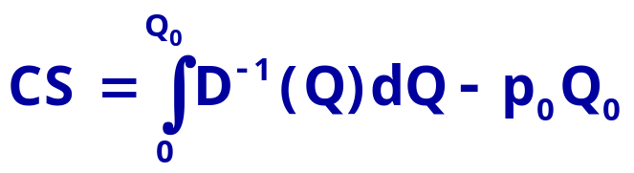
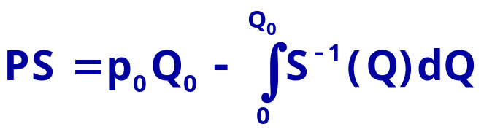
II. Ứng dụng của tích phân xác định
Tính thặng dư của người tiêu dùng và thặng dư của nhà sản xuất
Thặng dư của người tiêu dùng:
Thặng dư của nhà sản xuất:
Hàm cung S⁻¹(Q)
_{p0}
Hàm cầu D⁻¹(Q)
Q₀

Slide 9
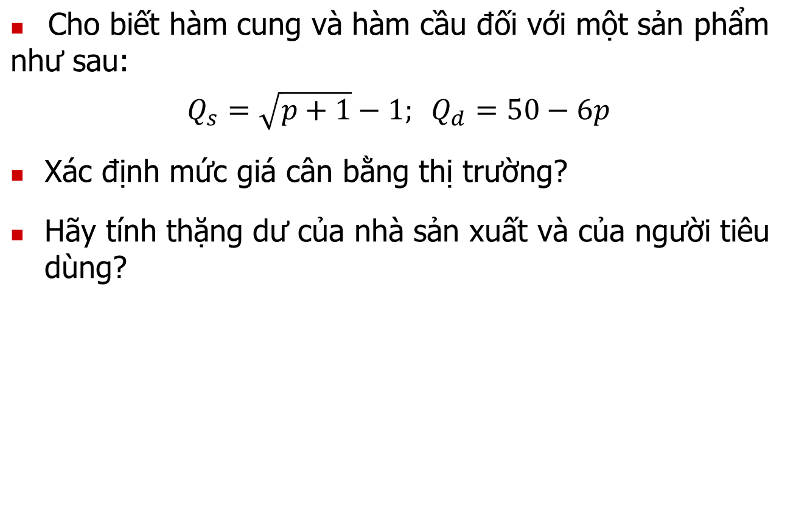
Bài tập

